Slide 1
«Использование информационно-коммуникативных технологий для развития познавательной и социально-коммуникативной деятельности у детей старшего дошкольного возраста»
Воспитатели:
Ленёва Е.В., Сухно Н.Н.

Slide 2
АКТУАЛЬНОСТЬ
Современный мир сегодня предъявляет новые требования к восприятию и использованию информационно – коммуникатив-
ных технологий в работе с детьми. Современные дети отличаются от предыдущих поколений. Компьютер входит в жизнь ребенка с ранних лет. По силе воздействия на детскую психику современные информационные технологии несравнимы с другими средствами. Сегодня отношение педагогической общественности к использованию ИКТ полярно противоположное: одни утверждают , что в дошкольном возрасте вообще не надо использовать информационные технологии, другие наоборот, создают открытое информационное пространство, практически без ограничений.

Slide 3
Использование информационно-коммуникационных технологий
в воспитательно–образовательном процессе в дошкольном образовательном учреждении – это одна и новых и актуальных проблем в логике ФГОСТ ДО.
Информационно – коммуникативные технологии обладают следующими преимуществами:
предъявление информации на экране – несёт в себе образный тип информации, понятный дошкольникам;
движения, звук, мультипликация надолго привлекает внимание ребенка;
проблемные задачи, поощрения ребёнка при их правильном решении самим компьютером являются стимулом познавательной активности детей;
представляет возможность индивидуализации обучения;
-в процессе своей деятельности за компьютером, около интерактивной доски дошкольник приобретает уверенность в себе, в том что он многое может.

Slide 4
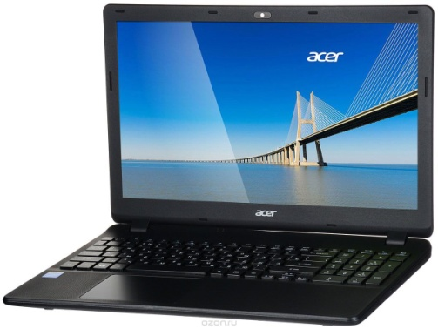
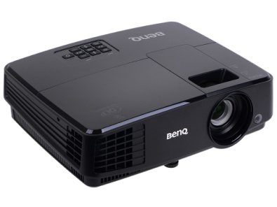
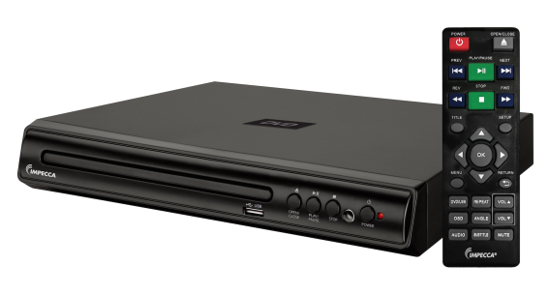
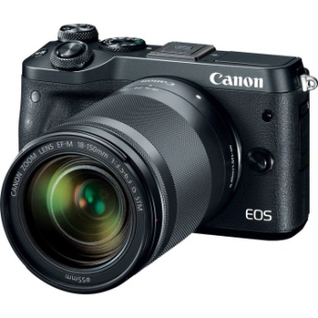
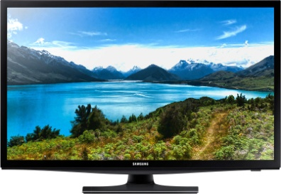
Средства ИКТ используемые в ДОУ
ВИДЕОКАМЕРА
ПРОЕКТОР
КОМПЬЮТЕР
Средства ИКТ используемые в ДОУ
DVD
ФОТОАППАРАТ
ТЕЛЕВИЗОР

Slide 5
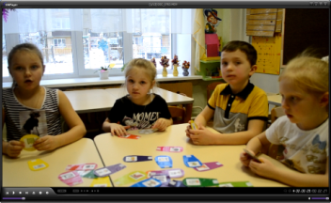
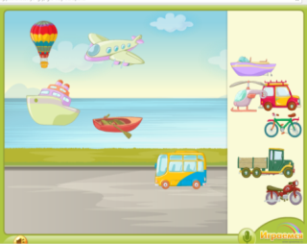
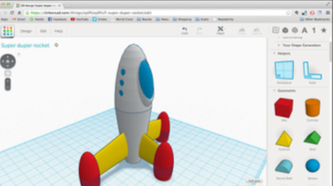
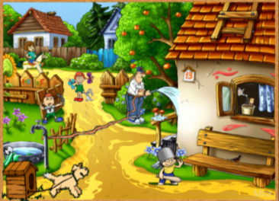
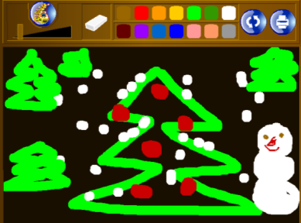
Видеофрагменты
Обучающие игры
и развивающие программы
Презентации
или слайд-шоу
3D модели
Возможности ИКТ
Анимации сюжетные
Средства ИКТ используемые в ДОУ
Интерактивные рисунки

Slide 6
Средства ИКТ используемые в ДОУ

Slide 7
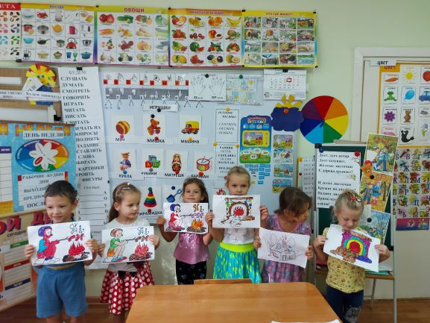
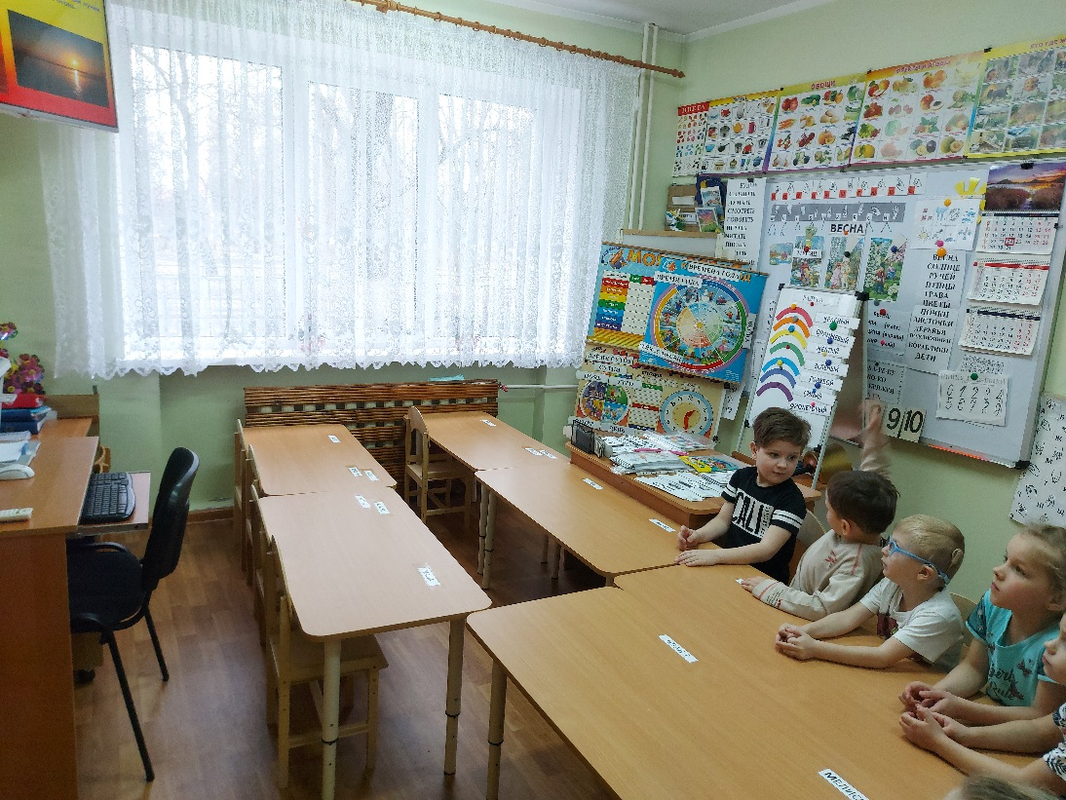
Средства ИКТ используемые в ДОУ
Социально-коммуникативное развитие «Безопасность».
Дети посмотрели презентацию
(часть занятия) по теме
«Огонь-друг, огонь-враг».
Закрепили знания в своих
индивидуальных раскрасках.

Slide 8
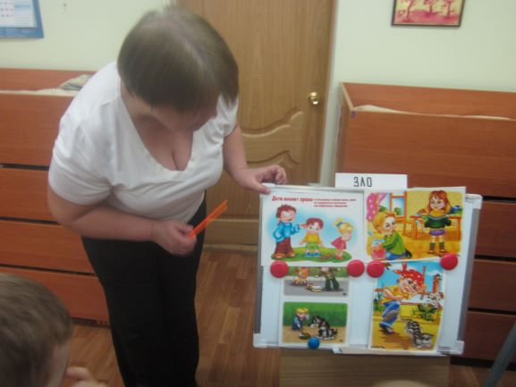
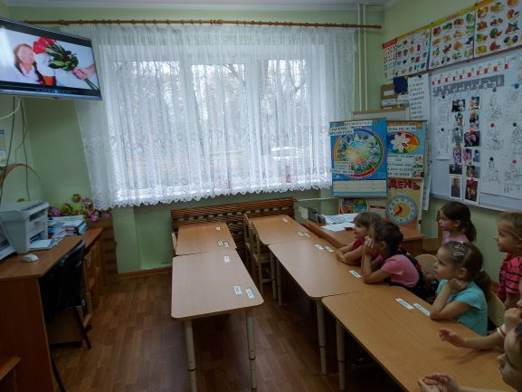
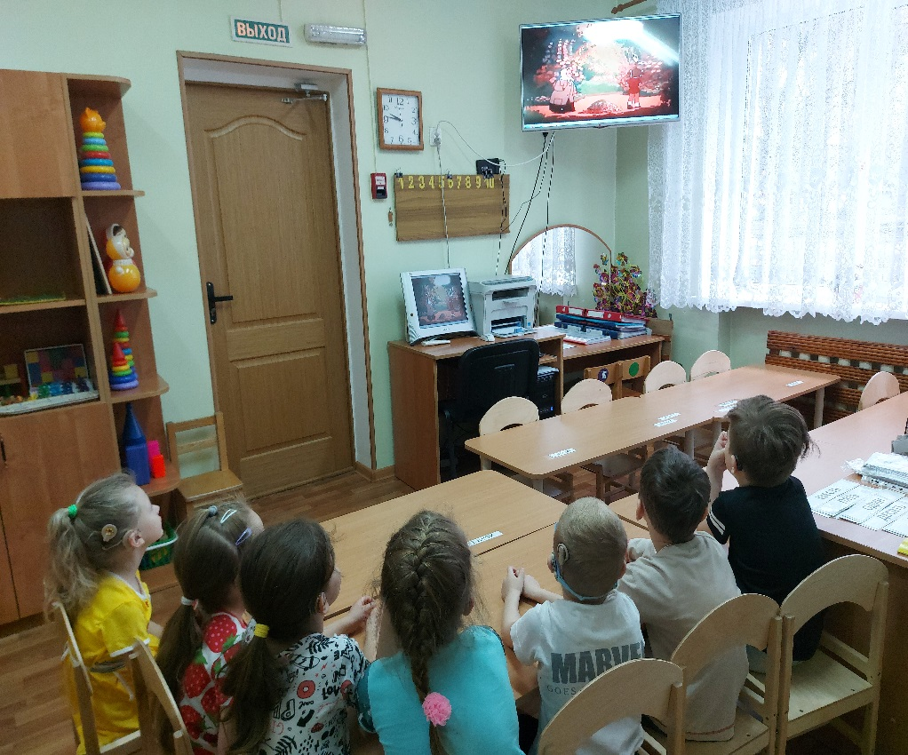
Социально-коммуникативное развитие
тема занятия «Добро и зло».
Просмотр мультфильма
«Цветик-семицветик».

Slide 9
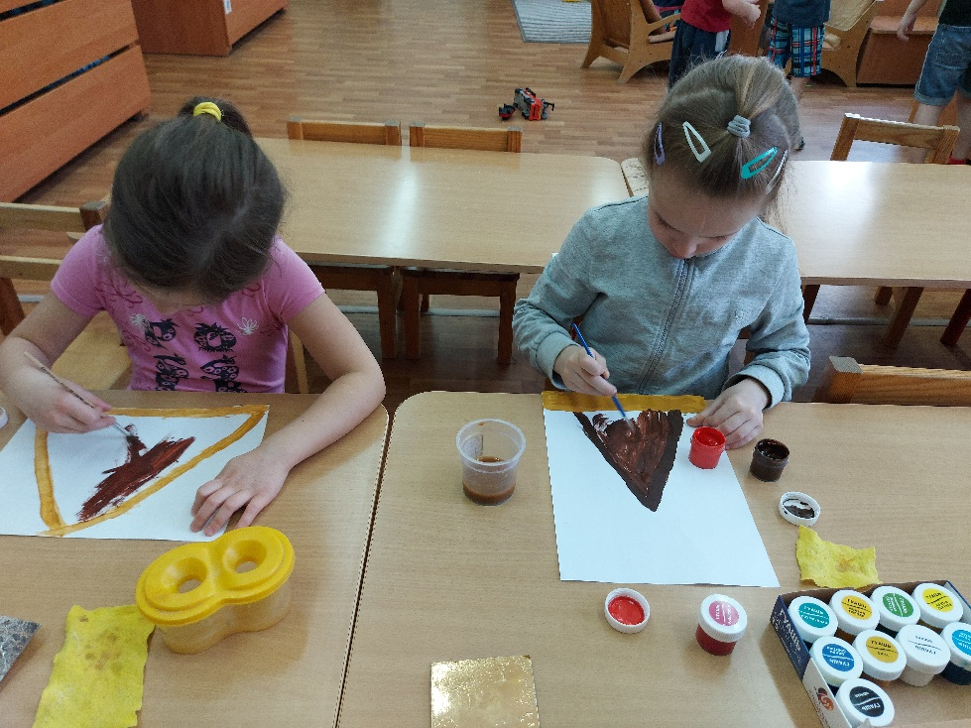
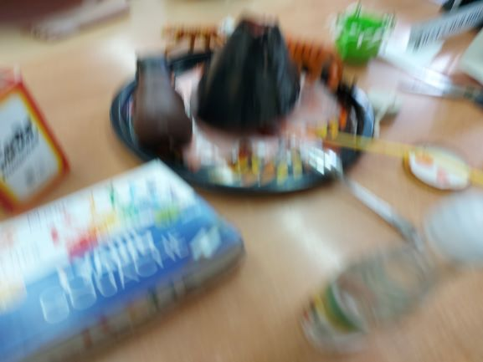
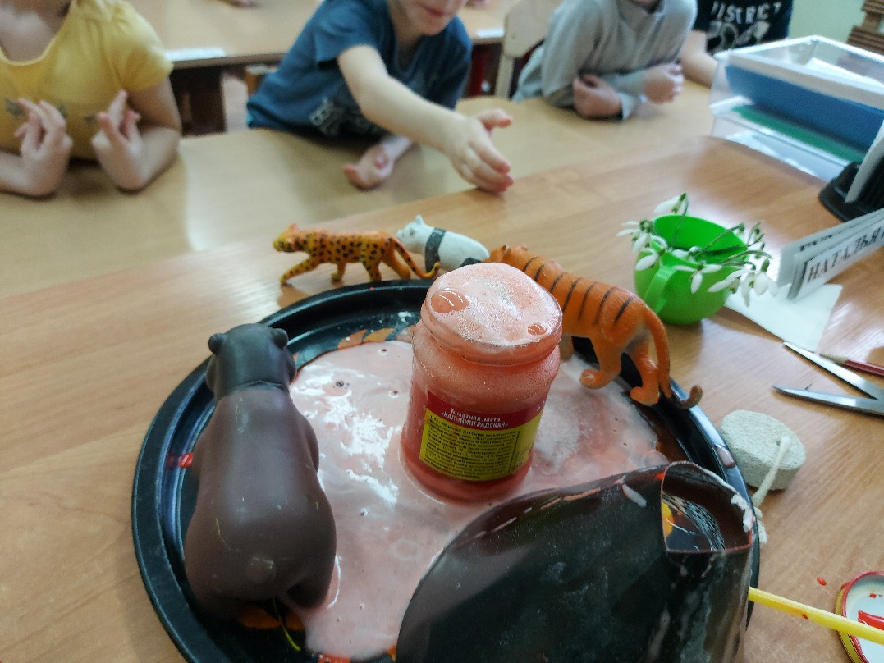
Познавательное развитие по теме
«Извержение вулкана».
После просмотра презентации о вулкане,
провели опыт, спасли животных от горячей лавы… Дети под впечатлением решили изобразить, выбирая самые яркие цвета.

Slide 10
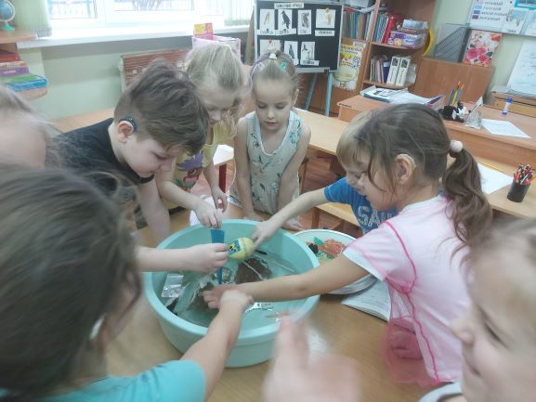
Познавательное развитие. Тема занятия «Почему не тонут корабли».

Slide 11
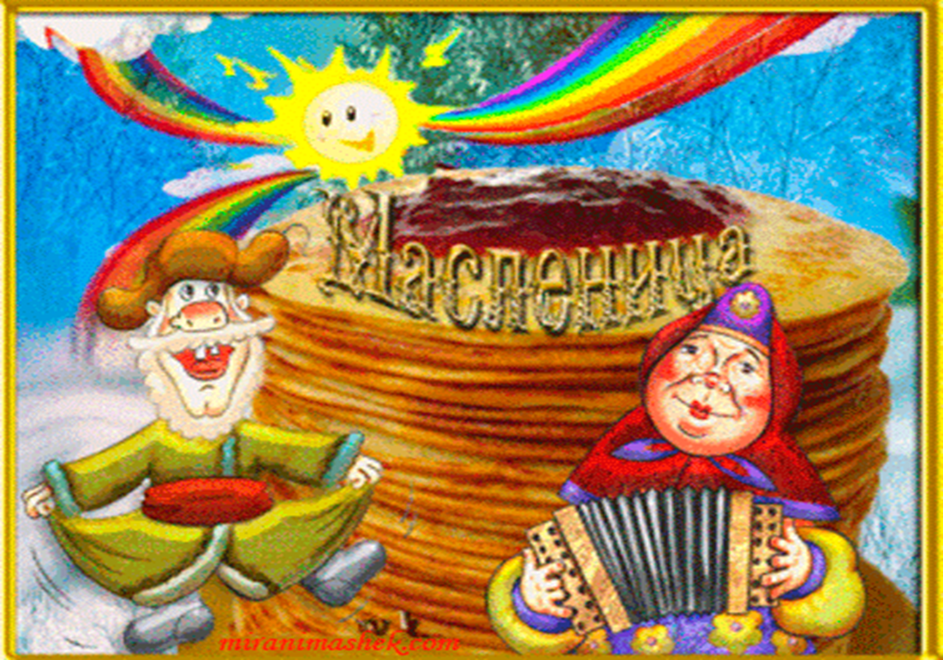
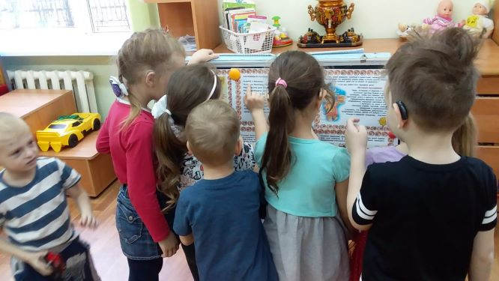
Знакомство с народным праздником «Масленица».

Slide 12
В группе создана картотека мультфильмов,
презентаций и аудиозаписей детских песен.
«Весёлые краски».
Викторина «Загадочный космос.
«Во саду ли в огороде»
«Воздух».
«Волшебница вода».
«Геометрические фигуры».
«Дикие животные».
«Домашние животные и их животные».
«Домашние птицы».
«Животные Арктики».
«Заповедники Калининградской области».
«Заюшкина избушка».
«Зима».
Игра «Собери фрукты в корзину».
«Как происходит
извержение вулкана».
«История создания осветительных приборов».
«Источник света» «Камни». «Космос»
«Одежда, обувь, головные уборы».
«Оптика для самых маленьких».
«Откуда к нам пришла бумага».
«Символы государства Российского».
«Солнечная система»
«Полезные ископаемые».
«Транспорт».
«Финансовая грамота для маленьких».
«Электроприборы», «Правила обращения с электроприборами».
«Птицы»».
Тренажёр «Собери цветок по цвету».
ФЭМП «Большой, поменьше,маленький».
«Что такое свет».
Мультфильмы о доброте «Цветик-семицветик», смешарики «Азбука финансовой грамоты», «Азбука денег т. Совы», фиксики«Сила притяжения».
Средства ИКТ используемые в ДОУ

